Slide 1

Your Tech Bootcamp
Evaluation des données disponibles pour la prédiction de l’état des forêts de protection en Suisse

Slide 2

Contexte et problématique

Slide 3
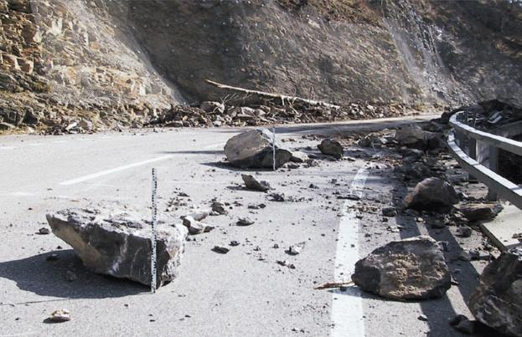
Contexte
Les forêts de protection,
un rôle protecteur…
42% de la surface forestière nationale suisse
Diminution du rôle protecteur = Augmentation des dangers naturels

Slide 4
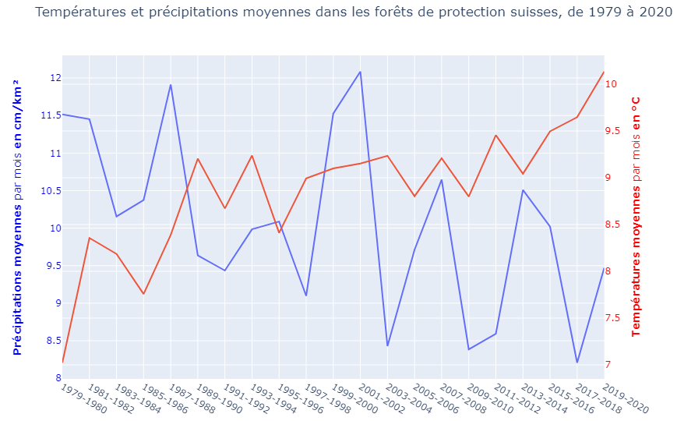
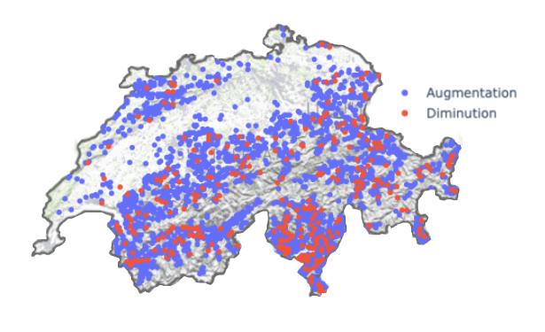
Contexte
Températures : en hausse
Croissance en biomasse des forêts : en baisse
Précipitations : en baisse
Croissance en biomasse

Slide 5
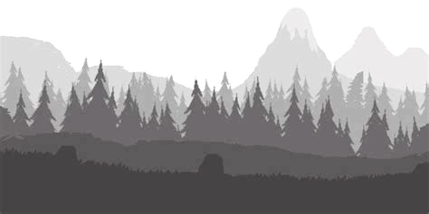
Problématique
Modélisation…
Impact du climat…
Peut-on prédire le futur des forêts ?

Slide 6
Nos résultats
Notes:
3 indicateurs pour décrire l’état des forêts

Slide 7
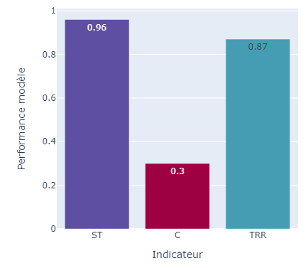
Résultats & Performances
3 indicateurs pour décrire l’état de la forêt:
ST : Surface terrière (hectares),
C : Croissance (m³ / an),
TRR : Taux de recouvrement du rajeunissement (%)
Une modélisation descriptive qui
demande beaucoup de données !
Ref
Notes:
(Plot résultats 1)
On ne peut pas se contenter d’une seule « cible » d’état général des forêts ; plusieurs facteurs dont la surface terrière (superficie et diamètre des arbres, indicateur de biomasse), le taux de recouvrement du rajeunissement (proportion de jeunes arbres, en gros), la croissance (augmentation du biomasse).
Des résultats obtenus grâce à une grande quantité de données ! Probants sur ST/TRR, moins sur CR, qui reste un sujet de recherches (cf plot).

Slide 8
Méthodologie
Notes:
1. Campagnes de l’IFN
2. Météo
3. Images satellite

Slide 9
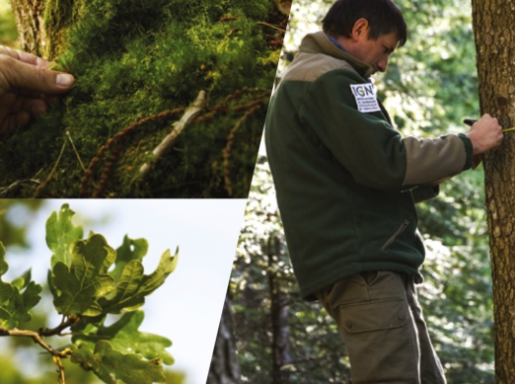
Acquisition des données
Données IFN (Inventaire Forestier National)
Les données… du terrain !...
4 campagnes décennales de 1983 à 2017
2403 parcelles inventoriées par campagne
(des “échantillons” de massif de 25 X 25 mètres)
plus de 100 indicateurs pour chaque
parcelle étudiée… !
(caractéristiques typographiques, structurelles,
et même à l’échelle de chaque arbre de la parcelle…)
Notes:
Campagnes de l’IFN :
Collecte de données par l’Inventaire Forestier National (Suisse) entre 1983 et 2017 sur 2403 parcelles (échantillons des forêts de protection).
- Des observations à des temps différents pas toujours homogènes entre 1983 et 2017. - Une grande quantité d’éléments descriptifs… - … Mais néanmoins trop peu de points d’observation (seulement 4, pour une centaine d’indicateurs par parcelle).

Slide 10
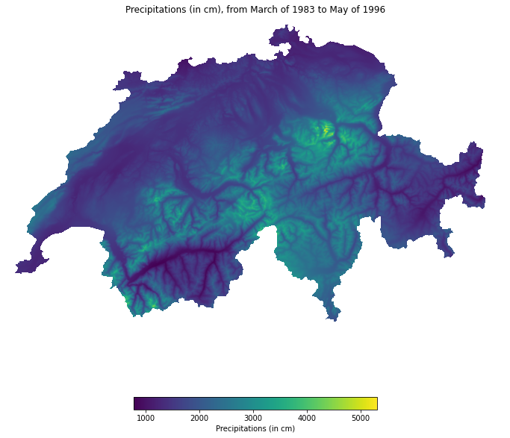
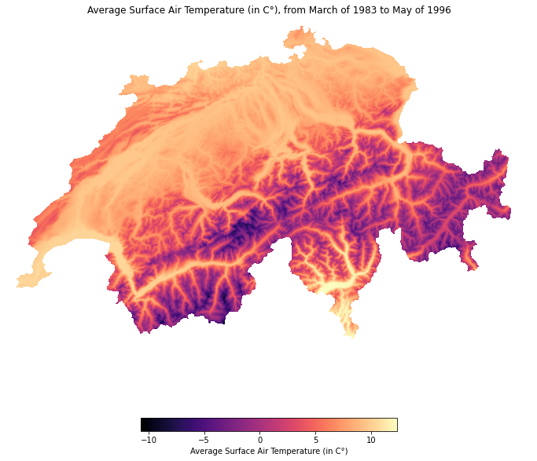
Acquisition des données
Données Météo WSL: Institut fédéral de recherches sur la forêt, la neige et le paysage
Mesures et interpolations des algorithmes Daymet, de 1930 à 2020 par carrés de 1x1km.
Soit 100 millions de lignes par an !
Des précipitations de plus en plus irrégulières, une répartition sur le territoire qui évolue
+3 °C en 40 ans dans les forêts observées
Notes:
Données fournies par WSL, l’Institut Fédéral de recherches sur la forêt, la neige et le paysage
- Mesures de stations et interpolations obtenues par les algorithmes du système Daymet (US Department of Energy/NASA)... soit beaucoup de données ! Les températures et précipitations sur chaque km² de la Suisse de 1930 à 2020. - Une évolution des températures globale mais hétérogène : elle augmente plus dans les zones intermédiaires (entres zones froides et chaudes) - Une répartition des précipitations changeante : moins concentrées qu’avant sur les vallées, moins régulières, des tempêtes…

Slide 11
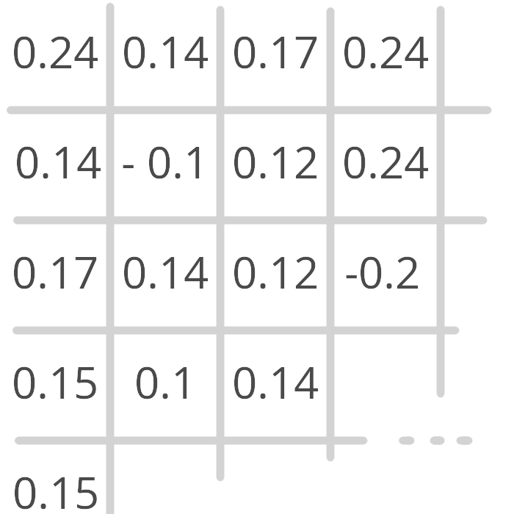
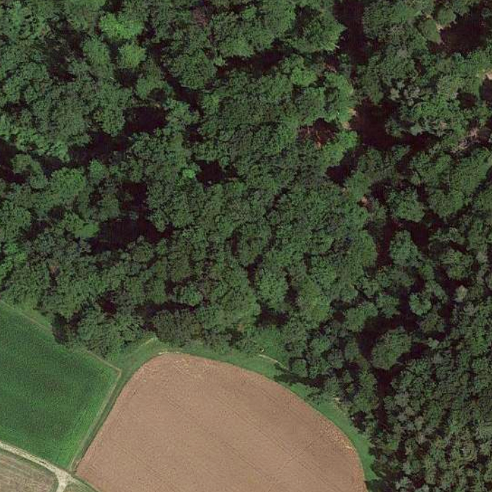
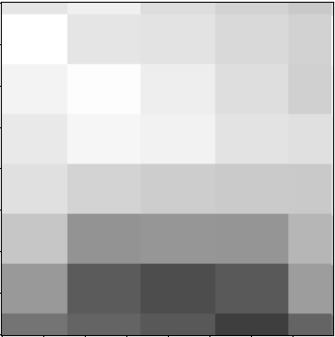
Acquisition des données
Données Satellites
Agrégation
Moyenne
etc…
Satellites
LANDSAT 5
& LANDSAT 7
(NASA)
(pour couvrir
toutes les périodes)
5 images
par parcelle et par date
pour
5 fonctions
de bandes spectrales
… soit 48 060 images !
200 X 200 m
25 X 25 m

Slide 12
Élaboration des modèles
Modélisation descriptive
Analyse corrélative
Modélisation prédictive
Caractériser l’état des forêts par l’ensemble du jeu de données (terrain, climat, satellite)
Inspecter la représentativité des données satellites par rapport aux données terrain
Prédire l’état des forêts de la dernière campagne à partir des données satellites, climatiques… ainsi que les données historiques.
Pour ces 3 objectifs, élaboration de plus de 35 modèles en Machine Learning Supervisé (dont Deep Learning) avec de multiples approches comparatives…
Exemples : avec ou sans notion de temps, avec ou sans données satellites, avec ou sans données terrain…

Slide 13
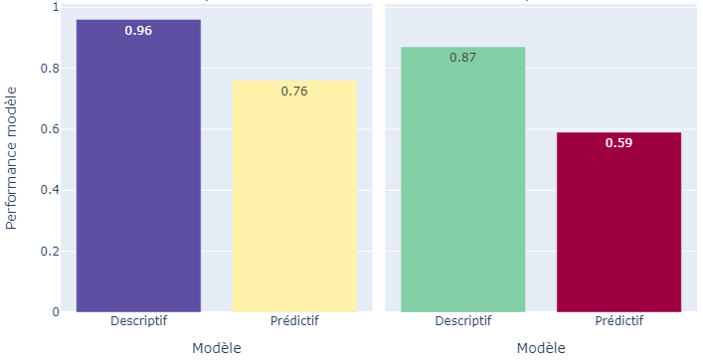
Les limites des modèles prédictifs
Taux de Recouvrement du Rajeunissement
Surface Terrière

Slide 14
Conclusions et perspectives

Slide 15

Dashboard

Slide 16
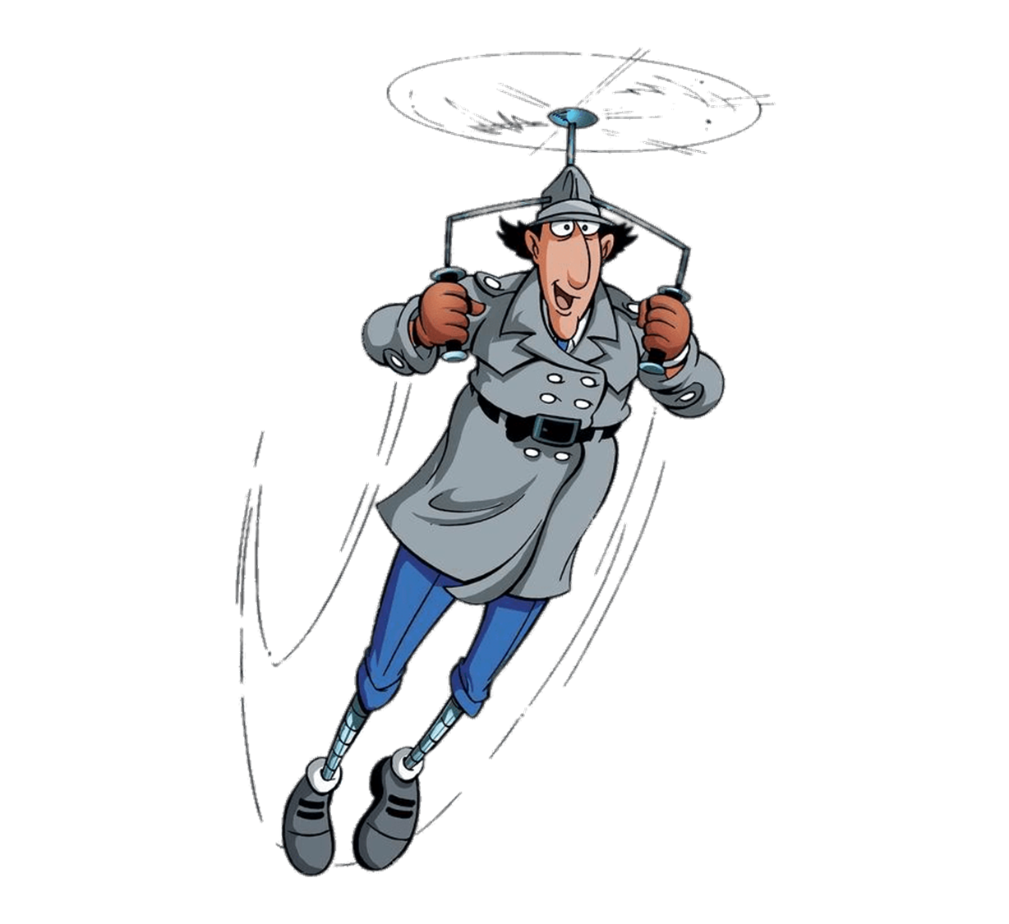
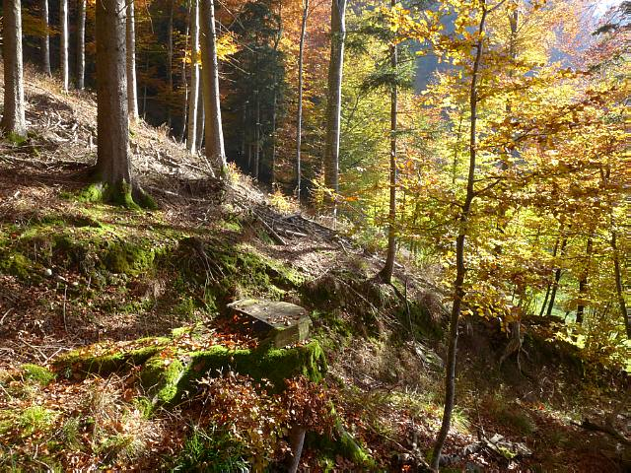
Conclusions et perspectives
Etat des forêts :
Bilan et visualisation de l’évolution
Nouvelles technologies de télédétection :
Drones et Lidar (terrestre et aérien)
Données supplémentaires :
Interpolation et mise à l’échelle temporelle
Ensoleillement
Modèle de réseaux de neurones récurrents
lfi.ch

Slide 17

“La nature c’est beau c’est bien, préservons la”
Quelqu’un de très sage

Slide 18
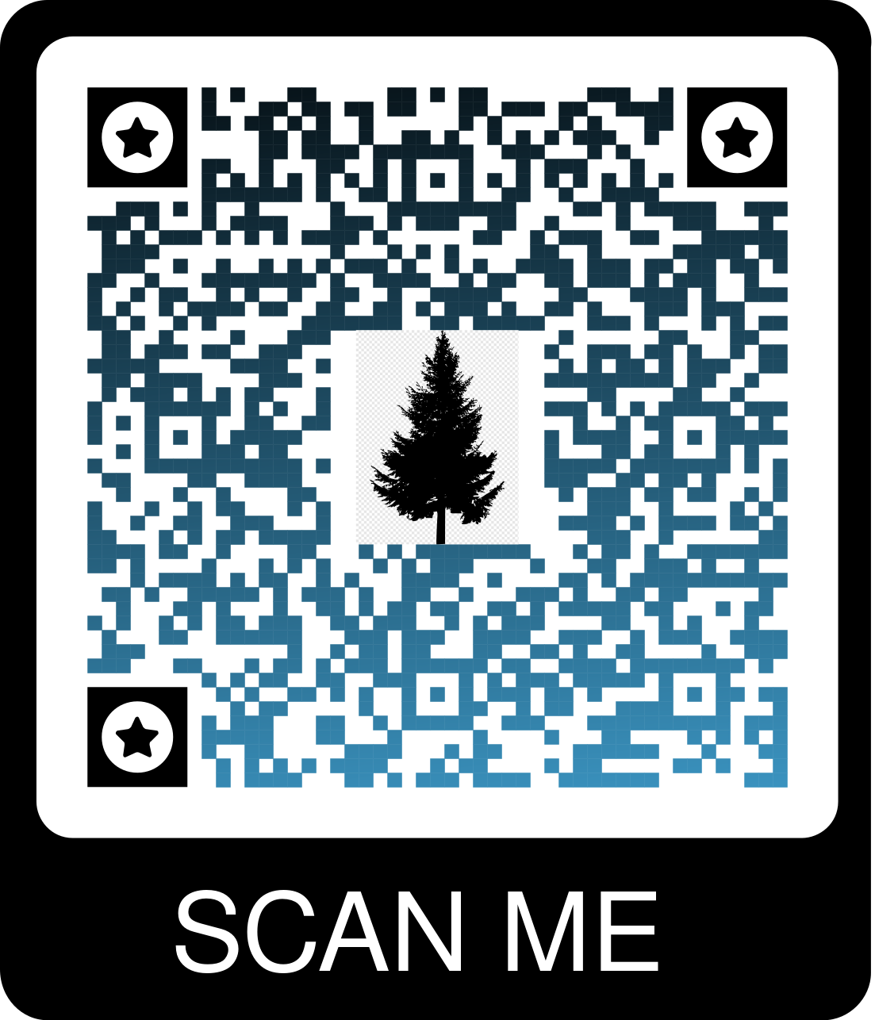

Questions ?
>> dashboard

Slide 19
Annexes
réponses aux questions…
Notes:
1. Campagnes de l’IFN
2. Météo
3. Images satellite

Slide 20
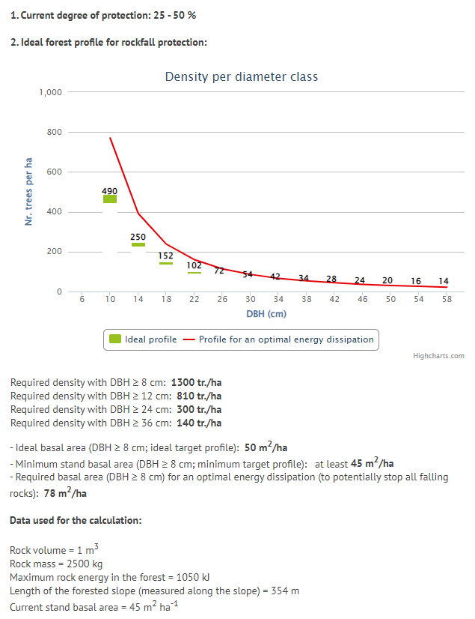

Le caractère protecteur
RockforNET: Un outil de l’association ecorisQ

Slide 21
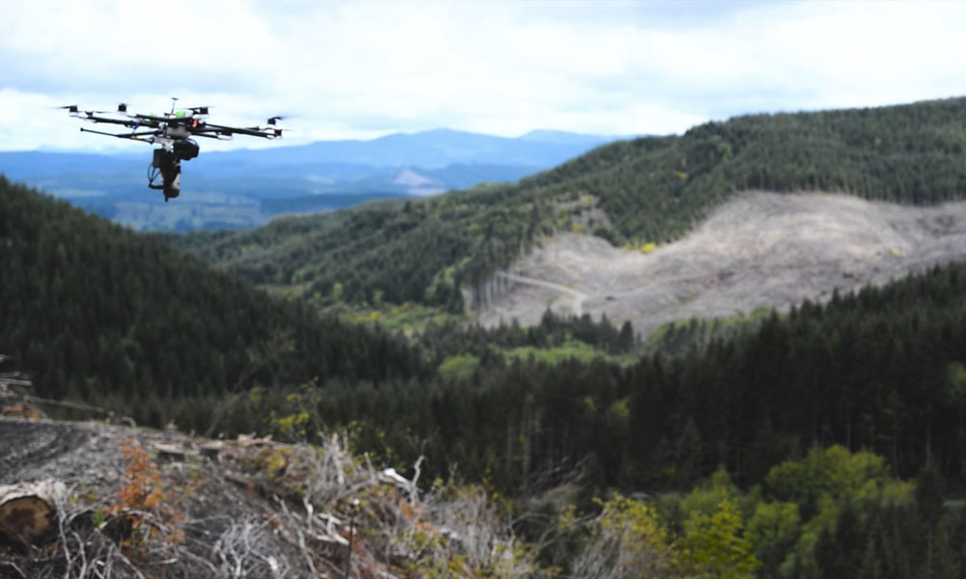
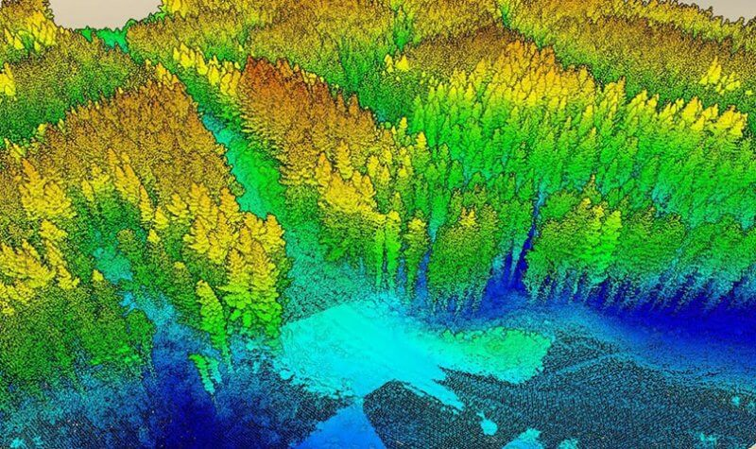
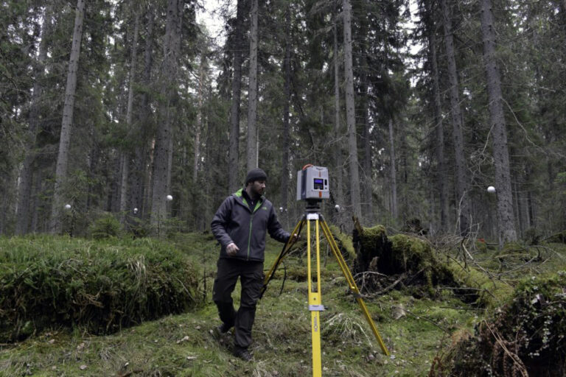
Télédétection

Slide 22
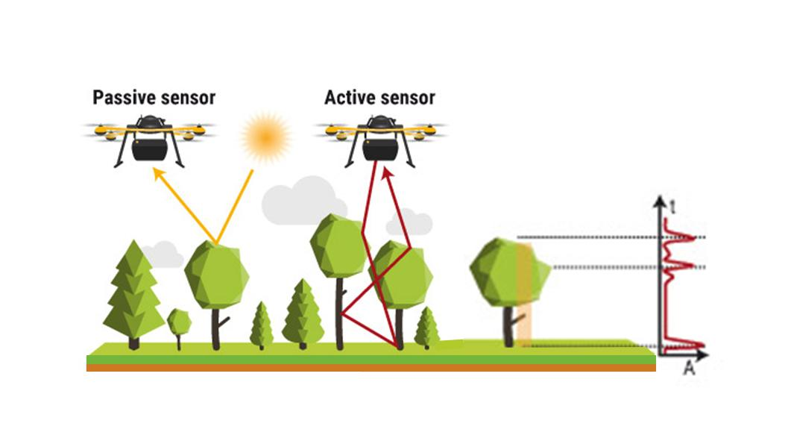
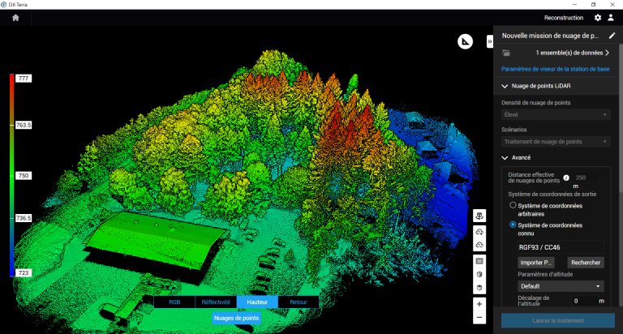
Télédétection
YellowScan: Un entreprise montpelliéraine le propose déjà

Slide 23
Nos différents modèles de Machine Learning
prédire la forêt, par la forêt, indépendamment du temps !...
Les Modèles Descriptifs
Parcelle | Campagne (période) | Feat. 1 | Feat. 2 | Feat. 3 | … | Target (indicateur)
1 | 1 | 0.12 | Nord | 154 | … | 5
2 | 3 | 0.54 | Est | 256 | … | 6
… |  | … | … | … | … | …
Modèles testés :
Simple Linear Regressor Ridge Regressor
Ridge Classifier Lasso Decision Tree Random Forest
Categorical Naive Bayes HistGradientBoost
…

Slide 24
Nos différents modèles de Machine Learning
prédire la forêt dans à l’instant t en fonction du passé !
Les Modèles Prédictifs
Parc. | Campagne (période) | Feat. 1 | Feat. 2 | …
1 | 2 | 0.12 | Nord | …
2 | 2 | 0.54 | Est | …
… |  | … | … | …
Parc. | Campagne (période) | Feat. 1 | Feat. 2 | …
1 | 3 | 0.12 | Nord | …
2 | 3 | 0.54 | Est | …
… |  | … | … | …
Target (indicateur)
4
7
…
t -1
t
t -3
t -2
option :
des variables connues
de l’instant t, comme l’altitude,
les données satellites,
la météo…
Modèles testés ( t - 1 > t ) :
Ridge Regressor Ridge Classifier Lasso
XGBoost Multi-Layers Dense (Deep Learning)
Modèles testés ( t - 3, t - 2, t - 1 > t ) problématique de séries temporelles :
Multi-Layers RNN (Deep Learning) Multi-Layers RNN + additional data of t instant (Deep Learning)

